Slide 1
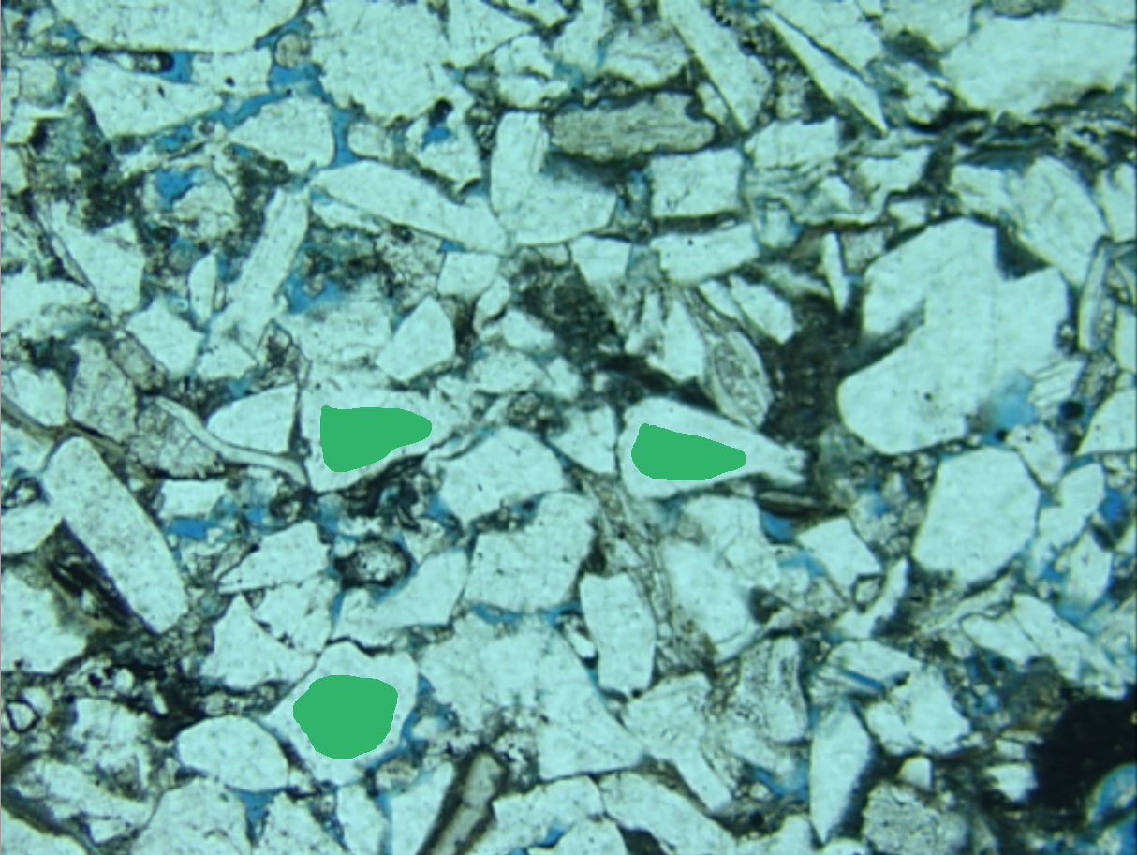
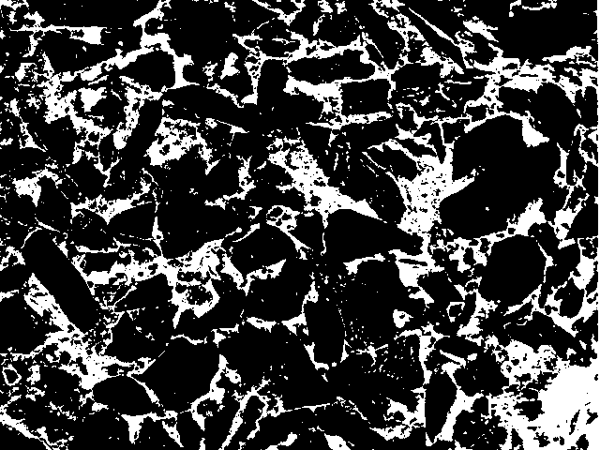
Rede Neural recebendo informações dos canais de cor da imagem
Imagem Original com Regiões de Interesse Demarcadas
Entrada
Imagem Binarizada resultante da aplicação do modelo de inteligência artificial
Saída

Slide 2
Layer1
Layer2
Layer3
Input_Type1
Output_Type1
Input_Type2
Output_Type2
Input_Type3

